Slide 1
Pengantar Ilmu Komputer
Microsoft Office Word

Slide 2
Microsoft Word

Slide 3
Microsoft Word
Microsoft Word adalah perangkat lunak yang di gunakan untuk pengolahan teks, dokumen, laporan dll.
Pada pertemuan ini, materi yang akan dipelajari adalah :
Pembuatan Makalah
Mail Merge
Drop Cap

Slide 4
Shortcut Ms. Word
Bold/Tebal = Ctrl + B
Italic/Miring = Ctrl + I
Underline/Garis Bawah = Ctrl + U
Center/Rata Tengah = Ctrl + E
Left/ Rata Kiri = Ctrl + L
Right/Rata Kanan = Ctrl + R
Justify/Rata Kiri Kanan = Ctrl + J
Open/Buka = Ctrl + O
Save/Simpan = Ctrl + S
Close/Tutup = Ctrl + W
Cut/Potong = Ctrl + X
Copy/Salin = Ctrl + C
Paste/Tempel = Ctrl + V
Select All/Pilih Semua =
Ctrl + A

Slide 5
Drop Cap

Slide 6
Drop Cap
Drop cap adalah huruf pertama pada paragraf yang memiliki ukuran yang sangat besar dan lebih dari huruf lainnya.
Fungsi drop cap adalah agar teks lebih menarik sehingga bisa memancing perhatian para pembaca tanpa membuat pembaca tersebut merasa terganggu.
Dengan menggunakan fitur Drop cap, tulisan kita akan terlihat seperti tulisan yang ada di majalah atau di koran dan terlihat professional. Namun, dokumen resmi seperti skripsi, makalah atau karya ilmiah lainnya tidak menggunakan drop cap pada penulisan dokumennya.

Slide 7
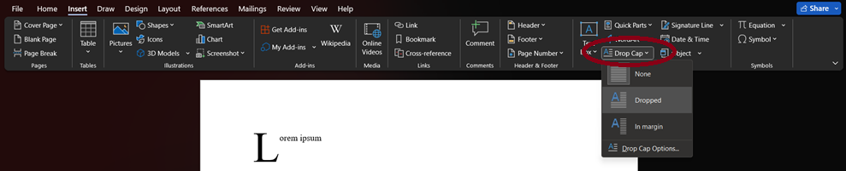
Drop Cap
Pada Tab Insert, pilih Drop Cap
Pilih style Drop Cap yang diinginkan

Slide 8
Pembuatan Makalah

Slide 9
Struktur Makalah
Berikut adalah struktur makalah yang benar :
COVER
KATA PENGANTAR
DAFTAR ISI
DAFTAR GAMBAR (JIKA ADA)
DAFTAR TABEL (JIKA ADA)
BAB 1 : PENDAHULUAN
BAB 2 : PEMBAHASAN
BAB 3 : KESIMPULAN
DAFTAR PUSTAKA

Slide 10
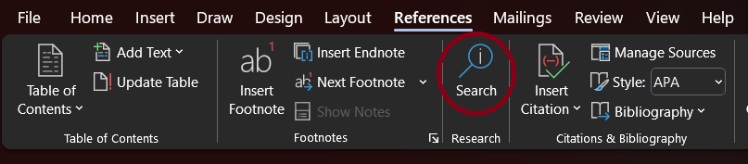
Fitur Search
Buka tab References
Tekan tombol Search
Ketik kata kunci yang ingin digunakan untuk mencari materi/gambar yang berhubungan dengan makalah yang sedang dibuat

Slide 11
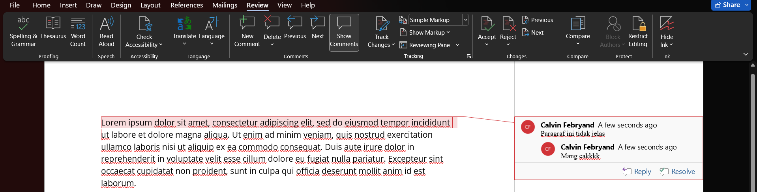
Fitur Comment
Blok paragraph atau kata yang ingin di beri komentar
Buka tab Review, pilih New Comment

Slide 12
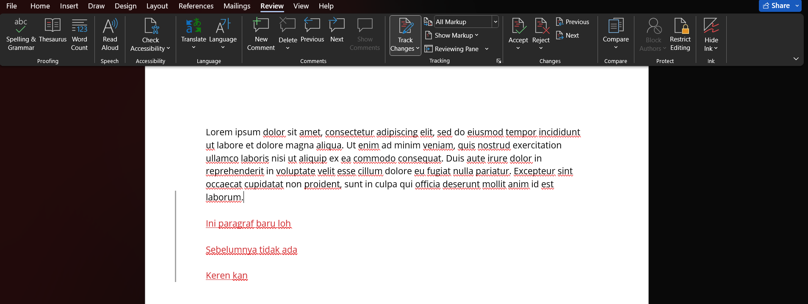
Fitur Track Changes
Track Changes untuk melihat perubahan yang di lakukan teman
Fitur ini sangat berguna Ketika ada pekerjaan yang berbentuk kelompok

Slide 13
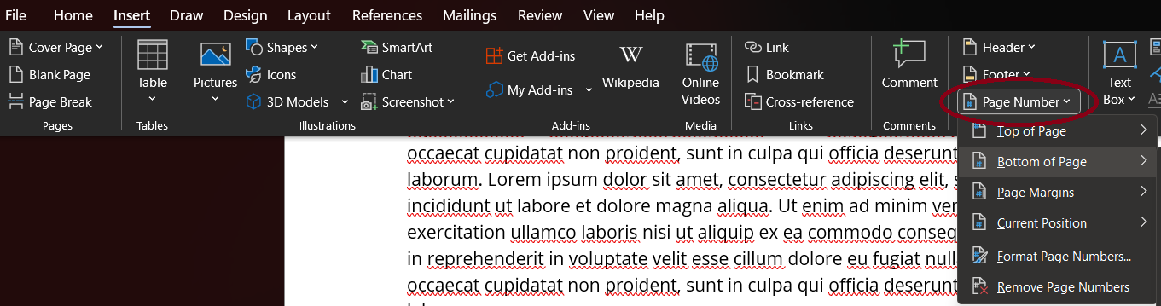
Fitur Page Number
Buka Tab Insert
Pilih Page Number, pilih penempatan nomor halaman yang diinginkan.
Top = di atas, Bottom = di bawah, Page Margins = di samping

Slide 14
Daftar Isi, Daftar Gambar, dan Daftar Tabel

Slide 15
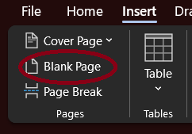
Daftar Isi
Pertama, siapkan dahulu halaman baru di tab Insert, pilih Blank Page

Slide 16
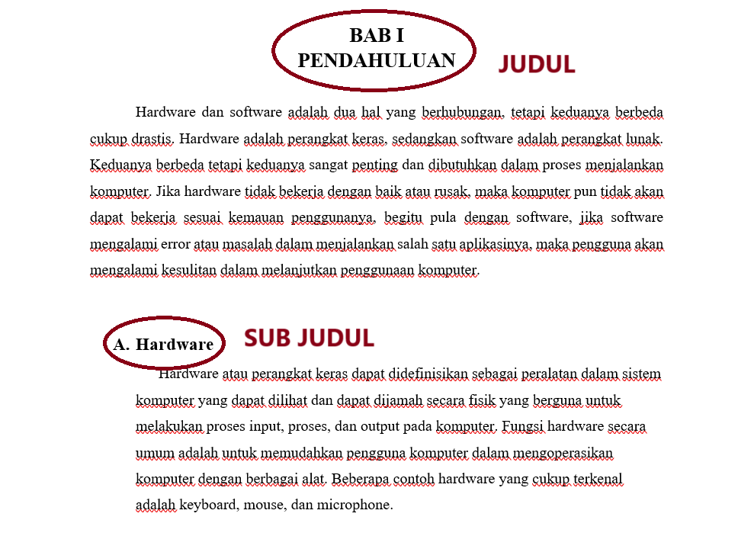
Daftar Isi
Gunakan Heading 1 pada tab Styles untuk Judul
Gunakan Heading 2 pada tab Styles untuk Sub Judul

Slide 17
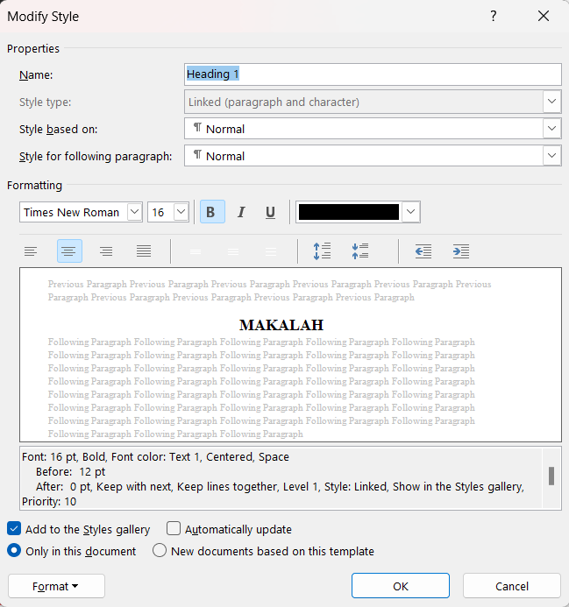
Daftar Isi
Atur style pada Heading
Klik kanan pada menu Heading
yang dipilih, lalu pilih Modify
Font : Times New Roman
Size : 16
Centered
Add to the styles gallery

Slide 18
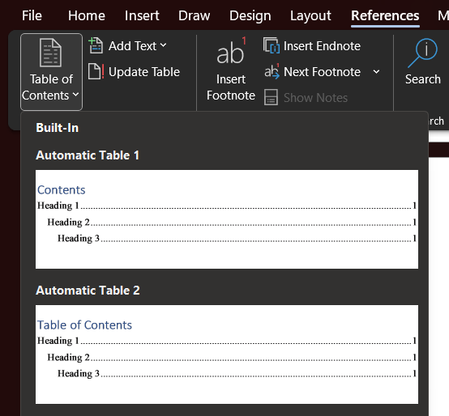
Daftar Isi
Buka tab Reference, pilih Table of Contents
Pilih daftar isi yang diinginkan

Slide 19
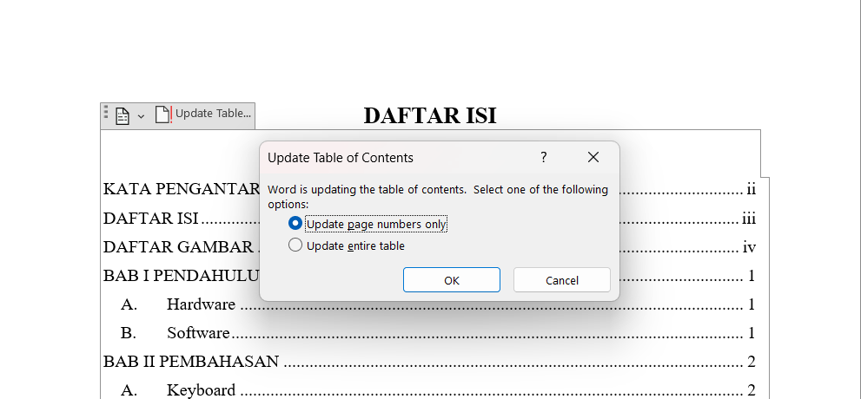
Daftar Isi
Jika melakukan perubahan pada konten makalah, maka daftar isi harus di-update jika ada perubahan halaman
Klik Daftar isi, lalu pilih Update Table, Update entire table

Slide 20
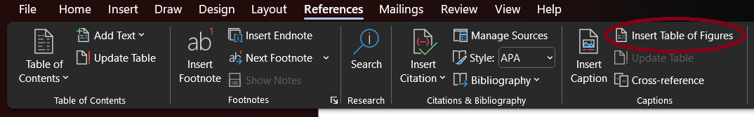
Daftar Gambar
Masukan gambar yang di inginkan
Buka tab Insert, pilih pictures, pilih This Device
Klik kanan pada gambar, pilih Insert Caption
Beri label Gambar
Tulis caption yang di inginkan
Buka tab Reference, pilih Insert Table of Figures

Slide 21
Daftar Tabel
Memberi caption Tabel
Blok table
Klik kanan pada tabel, pilih Insert Caption
Tulis caption gambar yang di inginkan
Daftar Tabel Otomatis
Buka tab Reference, pilih Insert Table of Figures

Slide 22
Mail Merge

Slide 23
Mail Merge
Mail Merge adalah suatu fungsi yang digunakan untuk menghasilkan beberapa surat, label, amplop, tag nama, dan lainnya menggunakan informasi yang disimpan dalam daftar, database, atau spreadsheet

Slide 24
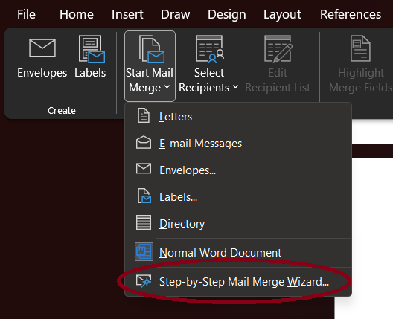
Mail Merge
Membuat Mail Merge
Buka tab Mailings
Pilih Start Mail Merge
Pilih Step-by-step Mail Wizard

Slide 25
Mail Merge
Pilih tipe dokumen yang akan di buat, lalu next
Pada Select starting document, pilih Use the current document, lalu next
Pada Select recipients, pilih Type a new list, lalu Create

Slide 26
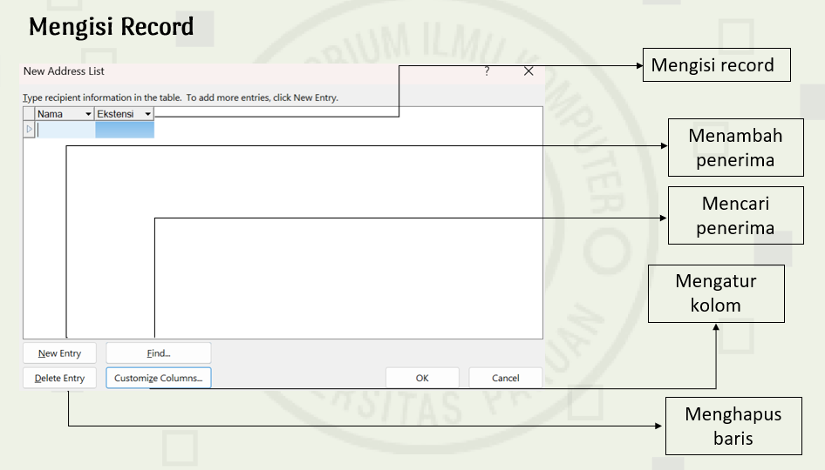
Mail Merge

Slide 27
Mail Merge
Setelah selesai mengisikan record maka akan terbuat data baru yaitu *.mdb
Pada Mail Merge Recipients klik OK
Pada tab Mailings, pilih Insert Merge Field, kemudian pilih Field yang di butuhkan
Untuk menampilkan hasil, pilih Review Result
Jika telah selesai pilih Finish & Merge

Slide 28
Oleh – Oleh

Slide 29
Tugas Pertemuan 2
Buatlah makalah bertema Hardware dan Software, mengikuti struktur makalah yang sudah diberikan di atas, ditambah buat minimal satu daftar gambar atau daftar tabel ( pilih salah satu ).
Buatlah surat undangan bertema bebas menggunakan fitur mail merge.
Makalah dikirim dalam bentuk PDF. Surat mail merge dikirim dalam bentuk word beserta file mail merge.
Zip ketiga file tersebut, lalu beri nama zip-nya dengan format :
NPM_Nama_Kelas_TugasP2
File dikirimkan ke link : https://forms.gle/Uh1ZXDW92veJXvE68
Deadline pengumpulan file zip adalah H-1 praktikum pertemuan 3

Slide 30
Thank You!

